Slide 1
ĐẠO ĐỨC
Bài 6
Hiếu thảo với ông bà, cha mẹ (Tiết 1+2)
GV: TRẦN MINH HẰNG-4H

Slide 2
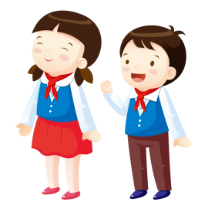
Yêu cầu cần đạt:
Biết được con cháu phải hiếu thảo với ông bà, cha mẹ để đền đáp công lao ông bà, cha mẹ đã sinh thành, nuôi dạy mình.
1
Biết thể hiện lòng hiếu thảo với ông bà, cha mẹ bằng một số việc làm cụ thể trong cuộc sống hằng ngày ở gia đình.
2

Slide 3
CÁC HOẠT ĐỘNG
1
Tìm hiểu truyện Phần thưởng
2
Thực hành

Slide 4
HOẠT ĐỘNG 1
Tìm hiểu truyện Phần thưởng

Slide 5
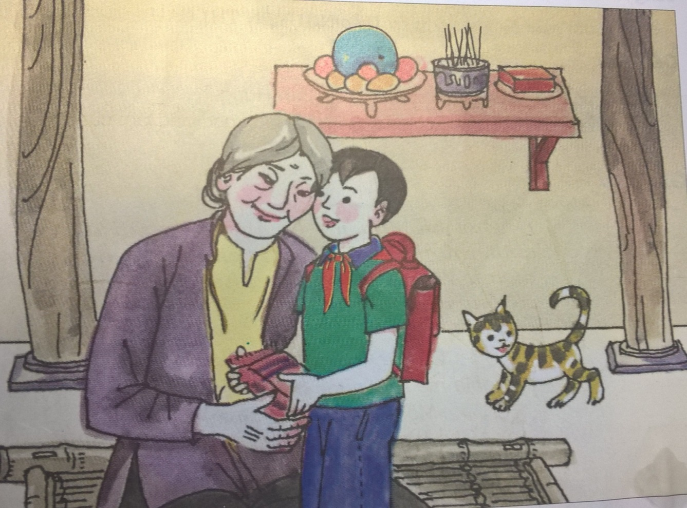
Bức tranh vẽ gì?

Slide 6
Phần thưởng
Từ khi ông mất, bà của Hưng buồn lắm. Năm nay, bà hơn tám mươi tuổi rồi, miệng bà móm mém, tai bà nghe không rõ.
Hôm nay họp lớp, cô giáo tuyên dương các bạn tháng vừa qua đã cố gắng học tập tiến bộ. Hưng cũng được nêu tên. Cô còn tặng mỗi bạn một món quà nhỏ, bọc giấy hoa cẩn thận. Phần thưởng của Hưng là một gói bánh và chiếc bút xinh xắn.
Tan học, vừa về đến nhà, thấy bà đang ngồi một mình, Hưng chạy đến sà vào lòng bà khoe:
- Bà ơi ! Hôm nay cháu được cô giáo khem đấy bà ạ !
Bà nghiêng đầu, như để cố gắng nghe. Hưng ghé sát tai bà, nói chậm từng tiếng:
- Cháu còn được thưởng gói bánh xốp mềm và thơm lắm. Cháu biếu bà ạ !
Bà cười, đưa tay đón gói bánh rồi xoa đầu Hưng:
- Bà nghe rõ rồi. Cháu bà ngoan quá! Nếu ông còn sống, chắc ông cũng rất vui vì tấm lòng thơm thảo của cháu.
Theo Nguyễn Thị Cầu

Slide 7
Em có nhận xét gì về việc làm của bạn Hưng?
Theo em, bà bạn Hưng cảm thấy thế nào trước việc làm của bạn?
Bạn Hưng rất yêu quý bà, biết quan tâm chăm sóc bà.
Bà bạn Hưng sẽ rất vui.

Slide 8
Qua câu chuyện này, em thấy bạn Hưng là người cháu thế nào?
Em đã học được điều gì qua câu chuyện trên?
Chúng ta phải biết kính trọng, quan tâm chăm sóc và hiếu thảo với ông bà, cha mẹ.
Hưng yêu quý bà, chăm sóc bà
Hưng là một đứa cháu hiếu thảo.

Slide 9
Vì sao chúng ta phải hiếu thảo với ông bà, cha mẹ?
Ông bà, cha mẹ là những người đã sinh thành, nuôi dưỡng chúng ta nên người. Vì vậy, chúng ta phải hiếu thảo với ông bà, cha mẹ.

Slide 10
Em có biết câu thơ, câu ca dao, tục ngữ nào khuyên chúng ta phải biết yêu thương, hiếu thảo với ông bà, cha mẹ không?
Công cha như núi Thái Sơn
Nghĩa mẹ như nước trong nguồn chảy ra.
Một lòng thờ mẹ kính cha
Cho tròn chữ hiếu mới là đạo con.
Ca dao.

Slide 11
Ghi nhớ:
Ông bà, cha mẹ là những người đã sinh thành, nuôi dưỡng chúng ta nên người. Vì vậy, chúng ta phải hiếu thảo với ông bà, cha mẹ.
Công cha như núi Thái Sơn
Nghĩa mẹ như nước trong nguồn chảy ra.
Một lòng thờ mẹ kính cha
Cho tròn chữ hiếu mới là đạo con.
Ca dao.

Slide 12
HOẠT ĐỘNG 2
Thực hành

Slide 13
Bài tập 1:
Cách cư xử của các bạn trong những tình huống dưới đây là đúng hay sai? Vì sao?

Slide 14
a. Mẹ mệt, bố đi làm mãi chưa về. Sinh vùng vằng, bực bội vì chẳng có ai đưa Sinh đến nhà bạn dự sinh nhật.
b. Hôm nào đi làm về, mẹ cũng thấy Loan đã chuẩn bị sẵn chậu nước, khăn mặt để mẹ rửa cho mát. Loan còn nhanh nhảu giúp mẹ mang túi vào nhà.
c. Bố Hoàng vừa đi làm về, rất mệt. Hoàng chạy ra tận cửa đón và hỏi ngay: “Bố có nhớ mua truyện tranh cho con không?”.
d. Ông nội của Hoài rất thích chơi cây cảnh. Hoài đến nhà bạn mượn sách, thấy ngoài vườn nhà bạn có khóm hoa lạ, liền xin bạn một nhánh mang về cho ông trồng.
đ. Sau giờ học nhóm, Nhâm và bạn Minh đang đùa với nhau. Chợt nghe tiếng bà ngoại ho ở phòng bên, Nhâm vội chạy sang vuốt ngực cho bà.

Slide 15
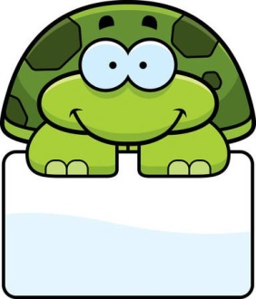
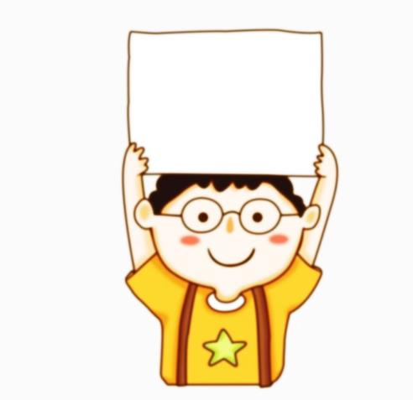
a. Mẹ mệt, bố đi làm mãi chưa về. Sinh vùng vằng, bực bội vì chẳng có ai đưa Sinh đến nhà bạn dự sinh nhật.
Vì Sinh đã không biết chăm sóc mẹ khi mẹ đang ốm, lại còn muốn đi chơi với bạn.
10
5
7
4
6
1
2
8
3
Sai
9
0

Slide 16
b. Hôm nào đi làm về, mẹ cũng thấy Loan đã chuẩn bị sẵn chậu nước, khăn mặt để mẹ rửa cho mát. Loan còn nhanh nhảu giúp mẹ mang túi vào nhà.
Vì Loan đã thể hiện sự quan tâm, biết giúp đỡ mẹ đúng với khả năng của mình.
10
5
7
4
6
1
2
8
3
Đúng
9
0

Slide 17
c. Bố Hoàng vừa đi làm về, rất mệt. Hoàng chạy ra tận cửa đón và hỏi ngay: “Bố có nhớ mua truyện tranh cho con không?”
Vì Hoàng đã không biết quan tâm đến bố. Bố đi làm về rất mệt, không nên đòi quà bố.
10
5
7
4
6
1
2
8
3
Sai
9
0

Slide 18
d. Ông nội của Hoài rất thích chơi cây cảnh. Hoài đến nhà bạn mượn sách, thấy ngoài vườn nhà bạn có khóm hoa lạ, liền xin bạn một nhánh mang về cho ông trồng.
Vì Hoài đã biết quan tâm đến sở thích của ông và luôn nghĩ đến ông. Việc làm của Hoài tuy nhỏ nhưng sẽ làm ông vui và cảm động.
10
5
7
4
6
1
2
8
3
9
0
Đúng

Slide 19
đ. Sau giờ học nhóm, Nhâm và bạn Minh đang đùa với nhau. Chợt nghe tiếng bà ngoại ho ở phòng bên, Nhâm vội chạy sang vuốt ngực cho bà.
Vì Nhâm đã biết quan tâm đến sức khỏe của bà. Bà đang ốm, rất cần sự quan tâm, chăm sóc của con cháu.
10
5
7
4
6
1
2
8
3
Đúng
9
0

Slide 20
Theo em, việc làm thế nào là hiếu thảo với ông bà, cha mẹ?
Chúng ta không nên làm gì đối với với ông bà, cha mẹ?
Hiếu thảo với ông bà, cha mẹ là quan tâm tới ông bà, cha mẹ và chăm sóc lúc ông bà, cha mẹ bị mệt, ốm đau. Biết phụ giúp ông bà, cha mẹ những công việc phù hợp.
Không nên có những đòi hỏi đối với với ông bà, cha mẹ khi ông bà, cha mẹ bận, mệt hoặc những việc không phù hợp ( mua đồ chơi, ăn uống,…)

Slide 21
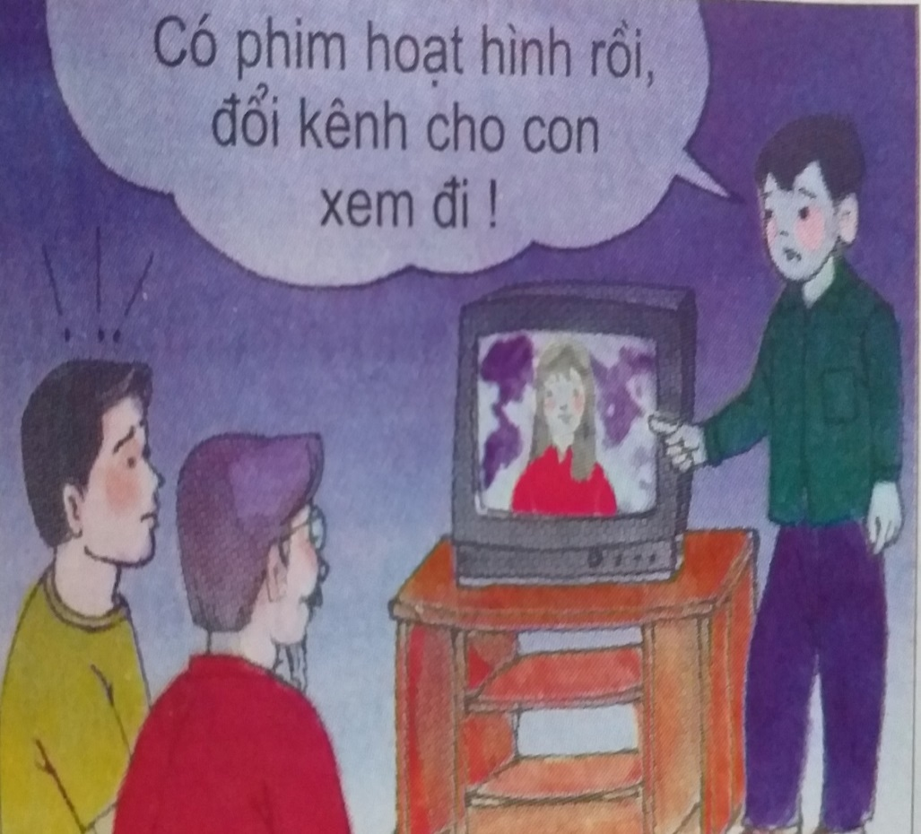
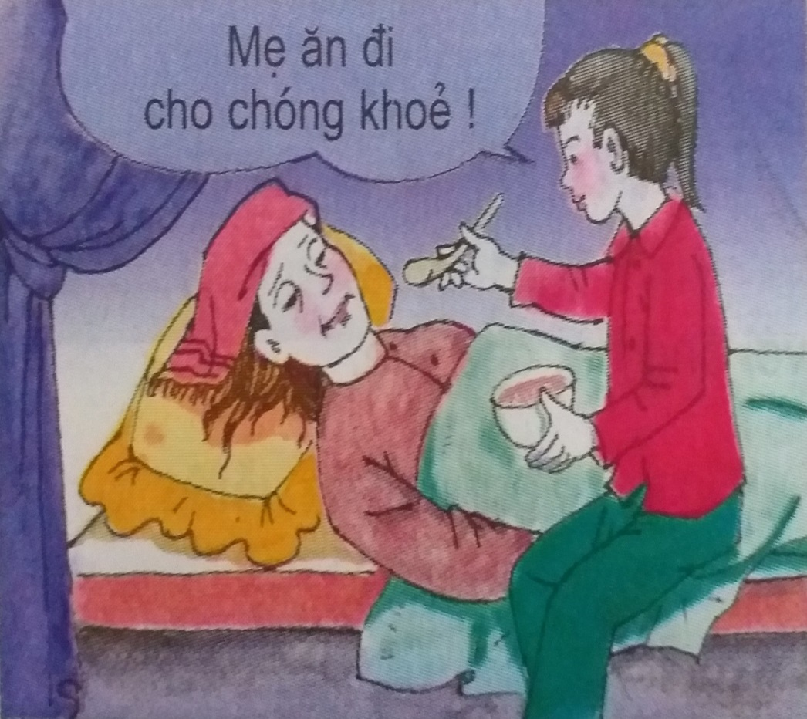
Bài tập 2: Em hãy quan sát mỗi tranh dưới đây và nhận xét về việc làm của bạn nhỏ trong tranh:

Slide 22
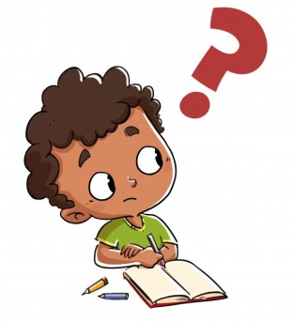
Tranh vẽ cảnh ông và bố đang xem phim thì bạn nhỏ đòi đổi kênh khác để xem hoạt hình.
Bức tranh vẽ gì?

Slide 23
Hành động của bạn nhỏ chưa đúng vì chưa tôn trọng và quan tâm tới bố mẹ, ông bà. Việc làm của bạn chỉ biết đến bản thân mình mà không để ý đến ông bà, cha mẹ.
Em có nhận xét gì về việc làm của bạn nhỏ?

Slide 24
Tranh vẽ cảnh một cô bé đang chăm sóc và động viên mẹ khi mẹ bị ốm.
Bức tranh vẽ gì?

Slide 25
Cô bé rất ngoan. Việc làm của cô bé là tấm gương đáng để chúng ta học tập.
Em có nhận xét gì về việc làm của cô bé?

Slide 26
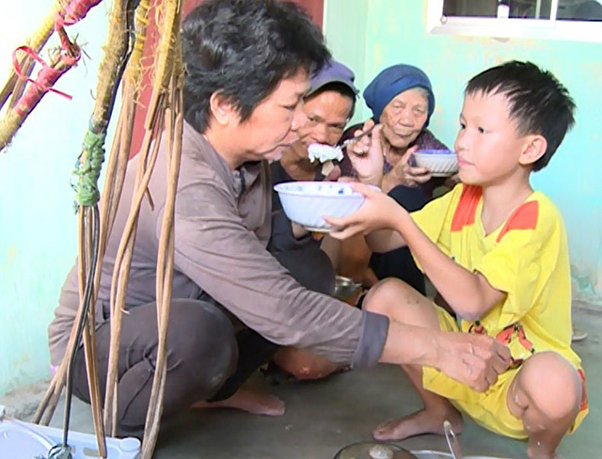
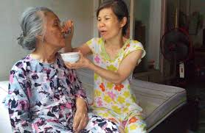
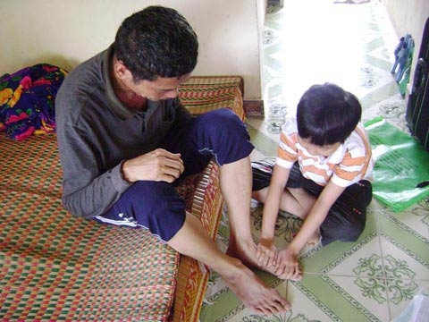
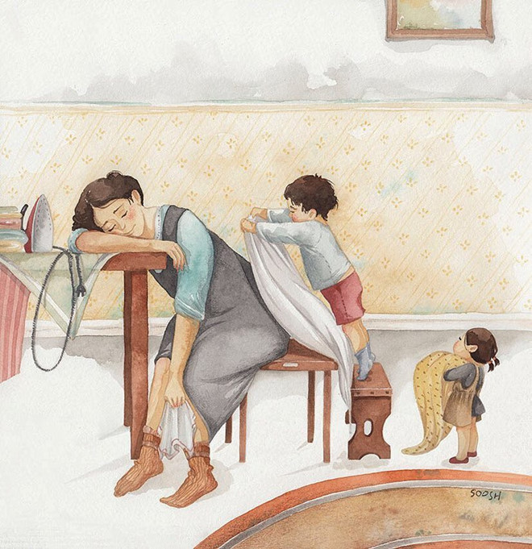

Slide 27
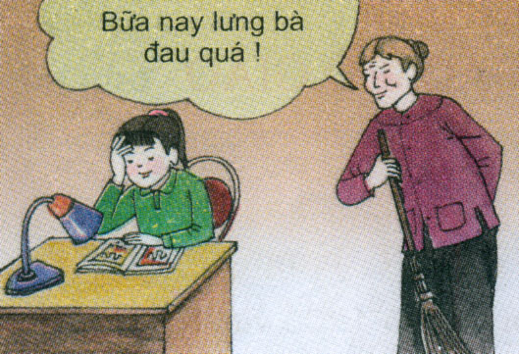
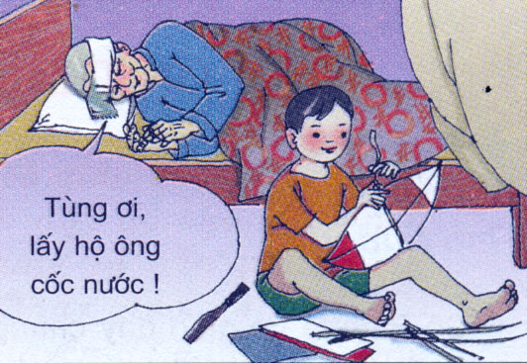
*Hãy quan sát và nêu nội dung từng bức tranh.
Tranh 1
Tranh 2
*Nếu em là bạn nhỏ trong tranh, em sẽ làm gì?

Slide 28
Em sẽ hỏi thăm bà và đấm lưng cho bà
Tranh 1

Slide 29
Em sẽ đi lấy nước cho ông, hỏi thăm ông có muốn ăn hay uống gì không, ngồi bên cạnh để xoa bóp cho ông đỡ mỏi
Tranh 2

Slide 30
Hãy chia sẻ về những việc em đã làm và sẽ làm để thể hiện lòng hiếu thảo với ông bà, cha mẹ
- Khi thời tiết thay đổi, bà hay bị đau lưng, em xoa lưng cho bà
- Khi mẹ bị ốm, em sẽ nấu cơm và mua thuốc cho mẹ uống
Khi mẹ đi làm về mệt, em sẽ giúp mẹ dọn dẹp nhà cửa, nấu cơm
Đọc báo cho ông nghe vì mắt ông đã kém

Slide 31
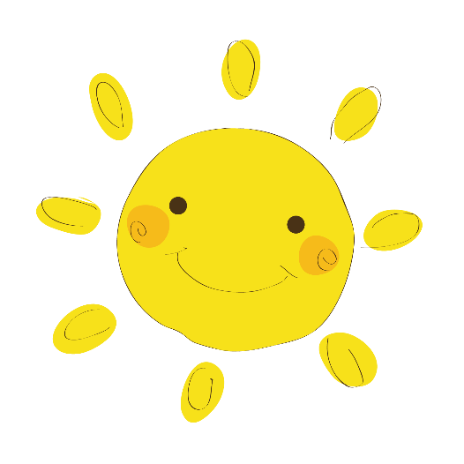
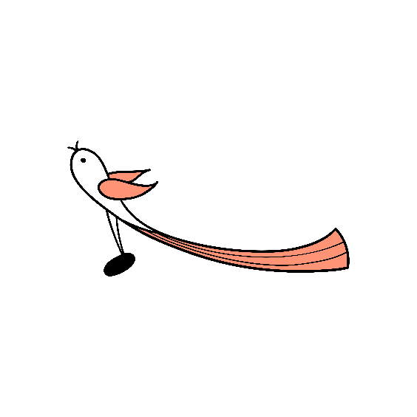
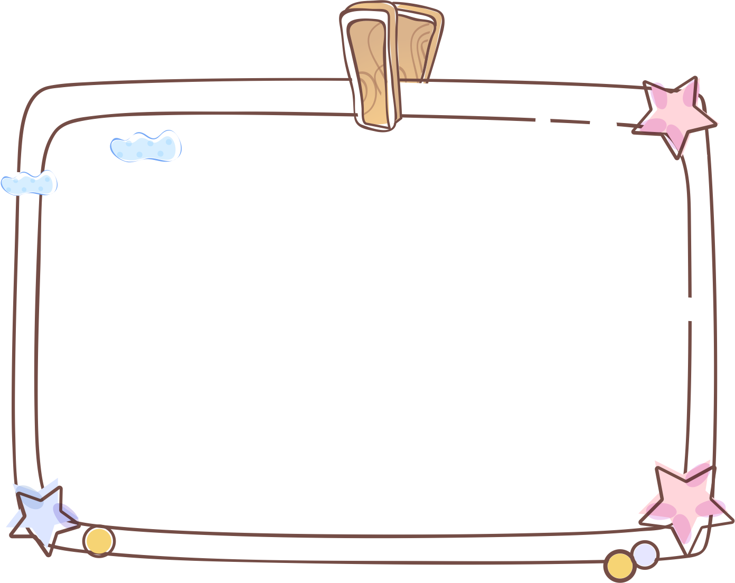
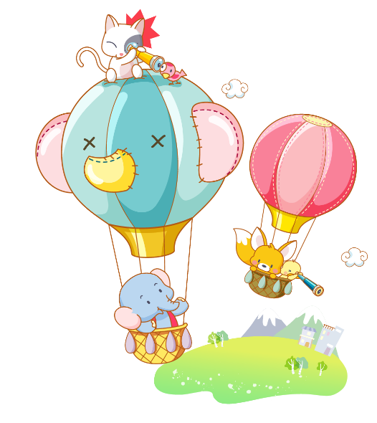
Kết luận: Con cháu hiếu thảo cần phải quan tâm, chăm sóc ông bà, cha mẹ, nhất là khi ông bà già yếu, ốm đau.

Slide 32
Thứ năm ngày 2 tháng 12 năm 2021
Đạo đức
Hiếu thảo với ông bà cha mẹ (Tiết 1 + 2)
Ghi nhớ: SGK-tr18

Slide 33
Hoạt động trải nghiệm
Các em tìm đọc những bài văn, bài thơ, những ca ca dao, tục ngữ, những bài hát ca ngợi long hiếu thảo của con cháu dành cho ông bà, cha mẹ.
Vận dụng điều đã học vào cuộc sống.

